Slide 1
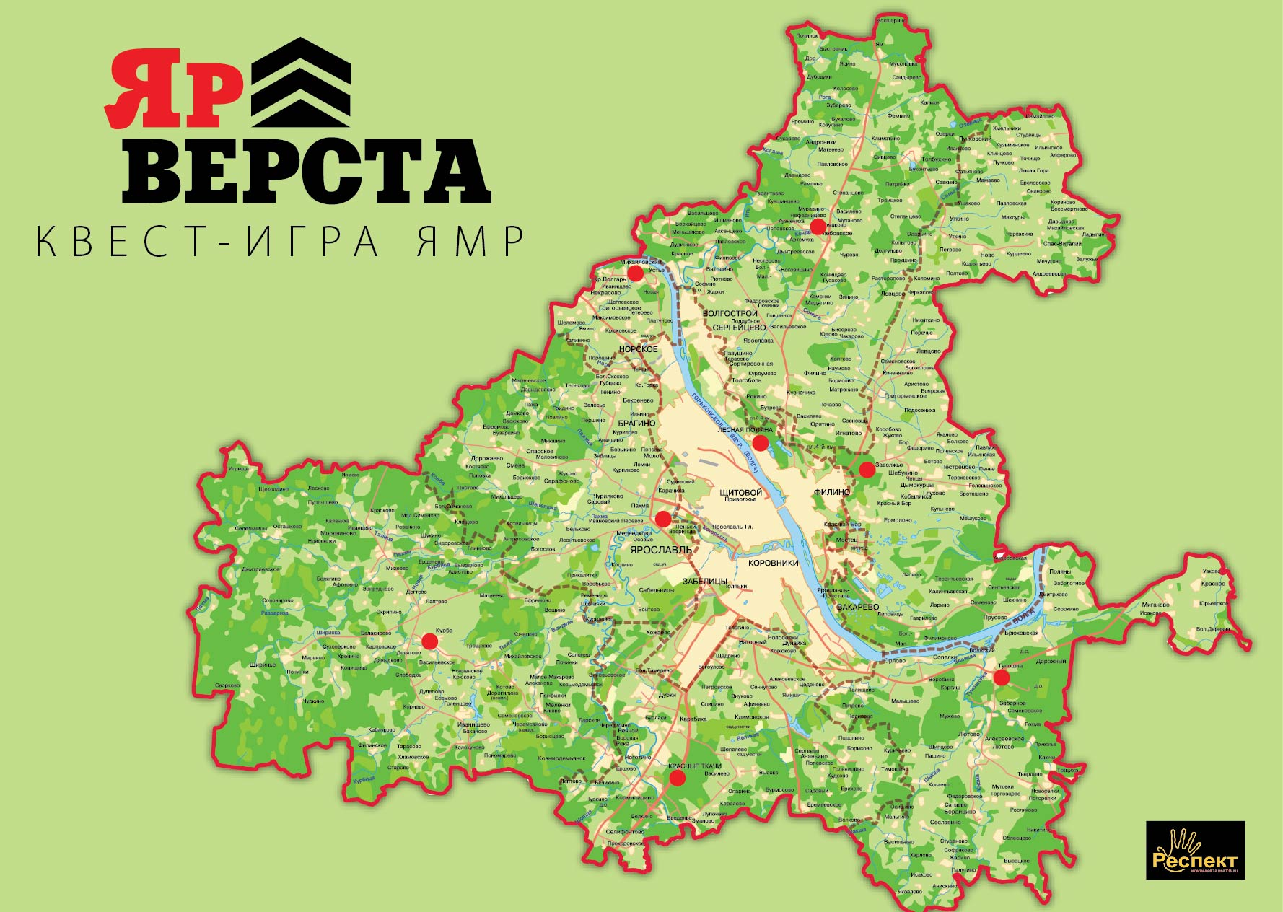

Slide 2
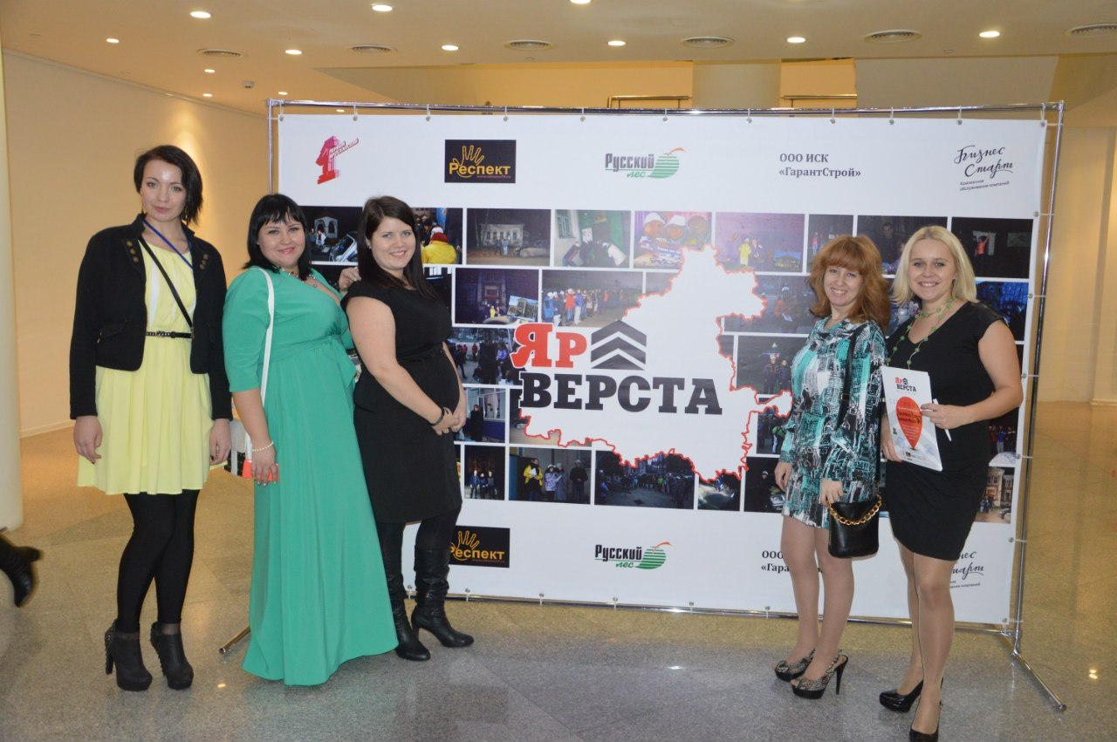
Организаторы
МУ «Молодежный центр «Содействие» ЯМР

Slide 3
Ярославская верста
квест-игра, в ходе которой команды должны разгадать и найти 15 объектов Ярославского района ....
«В прошлом веке он был единственным в районе, нынешний же функционал делает его уникальным уже на региональном уровне. Пожалуй, это самый посещаемый объект в Ярославском районе, популярный не только у ярославцев, но и у жителей Вологодской, Костромской, Ивановской и других областей»

Slide 4
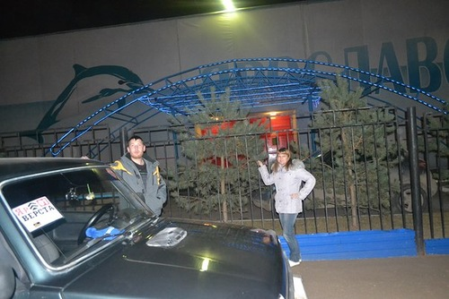
сфотографироваться на их фоне ...

Slide 5
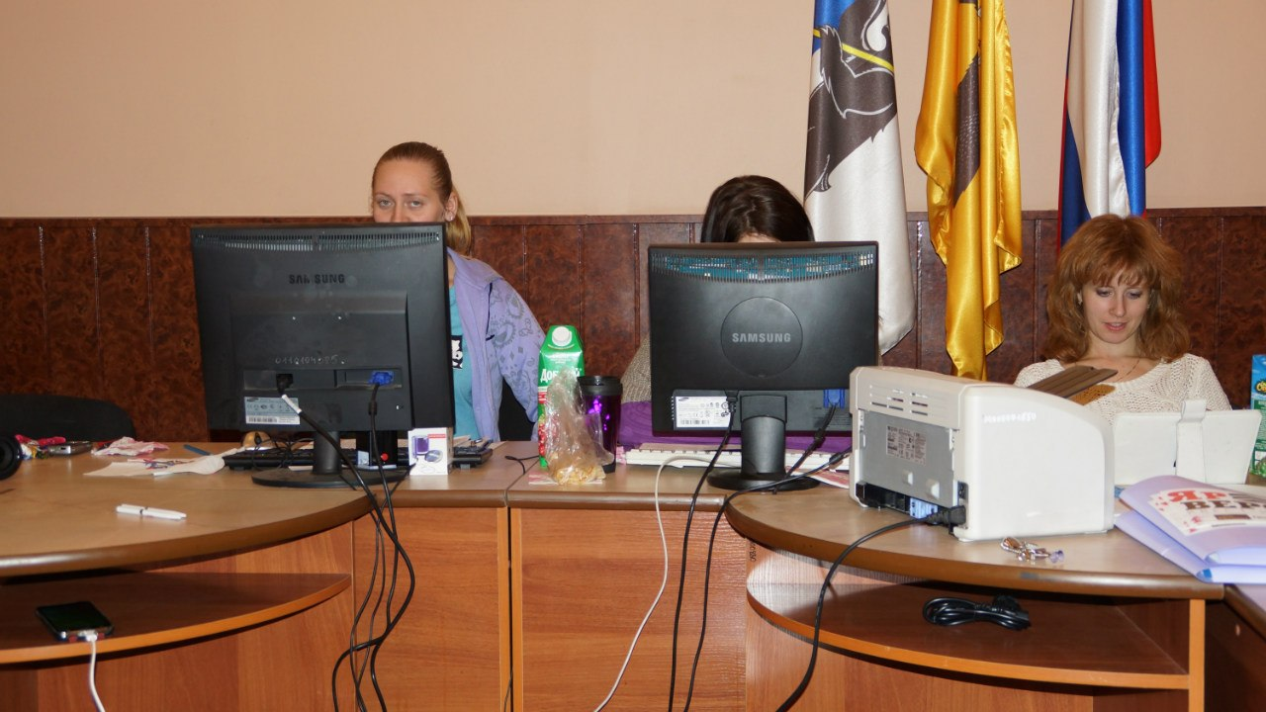
и отправить фотографии своему куратору через социальную сеть «ВКонтакте»

Slide 6
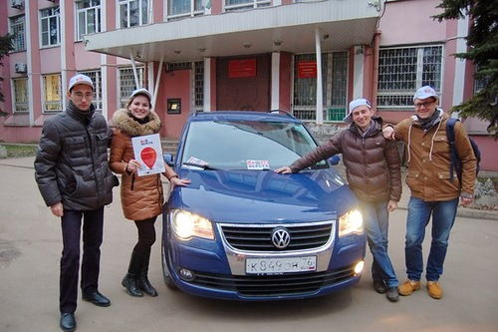
Один автомобиль – одна команда

Slide 7
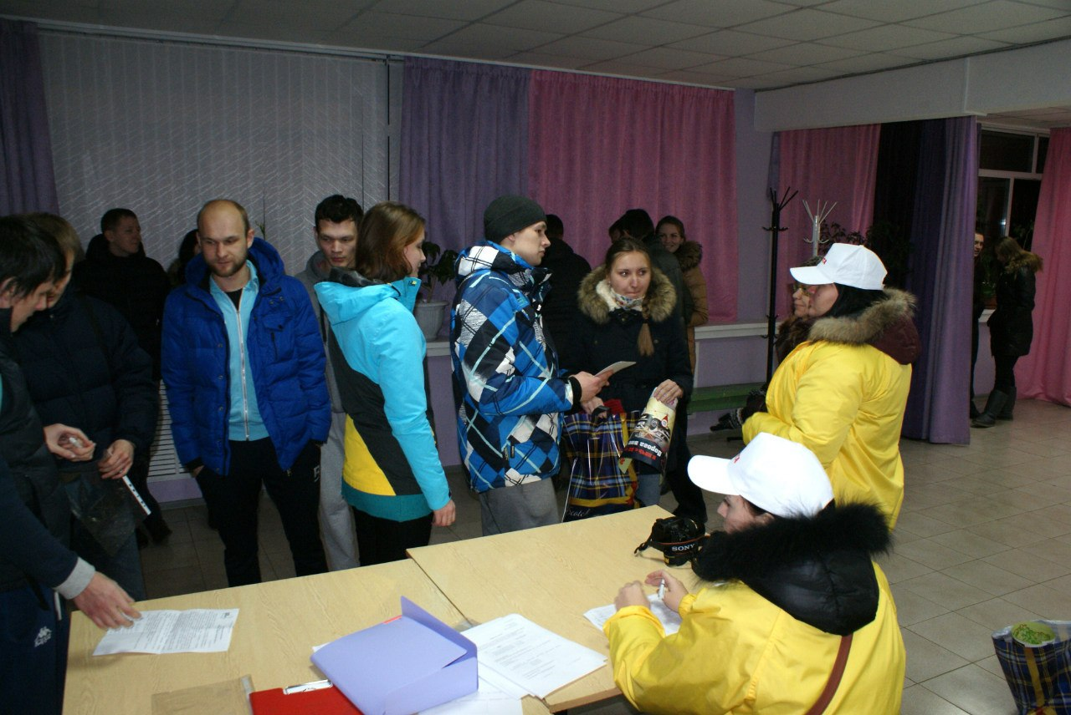
Возраст участников 18+

Slide 8
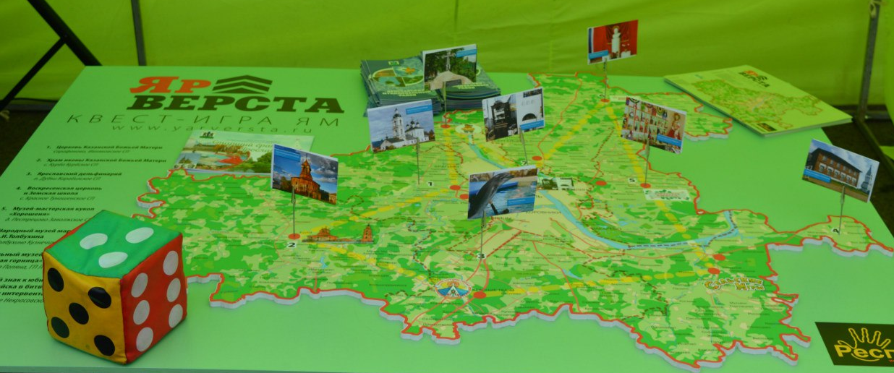
В ноябре 2014 года квест-игра "Ярославская верста" была приурочена к 85-летию со дня образования Ярославского муниципального района.
В июле 2015 мини-версия игры проходила в рамках фестиваля "ТехноСпорт" и была посвящена военной тематике.
Тема следующей игры - праздники Ярославского района.

Slide 10
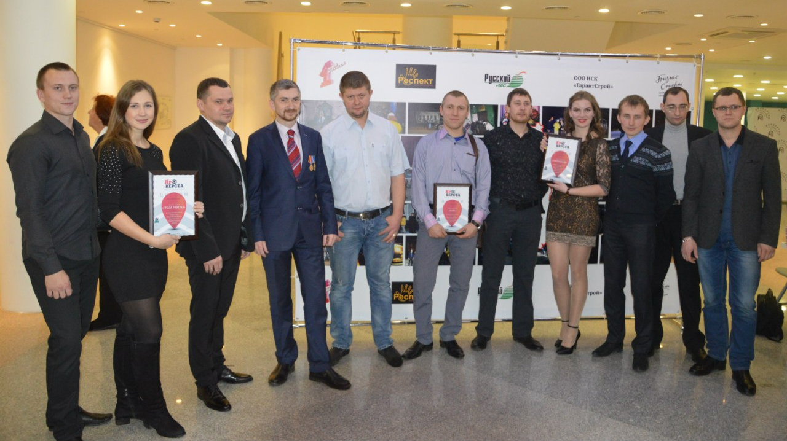
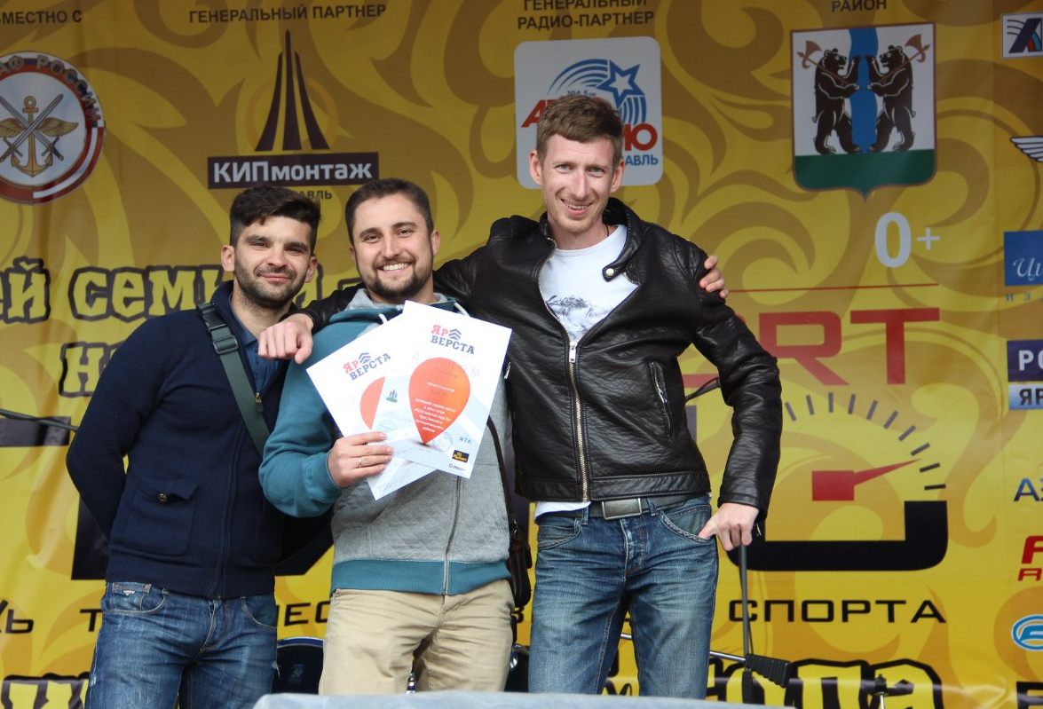
Покорители «Ярославской версты»

Slide 11
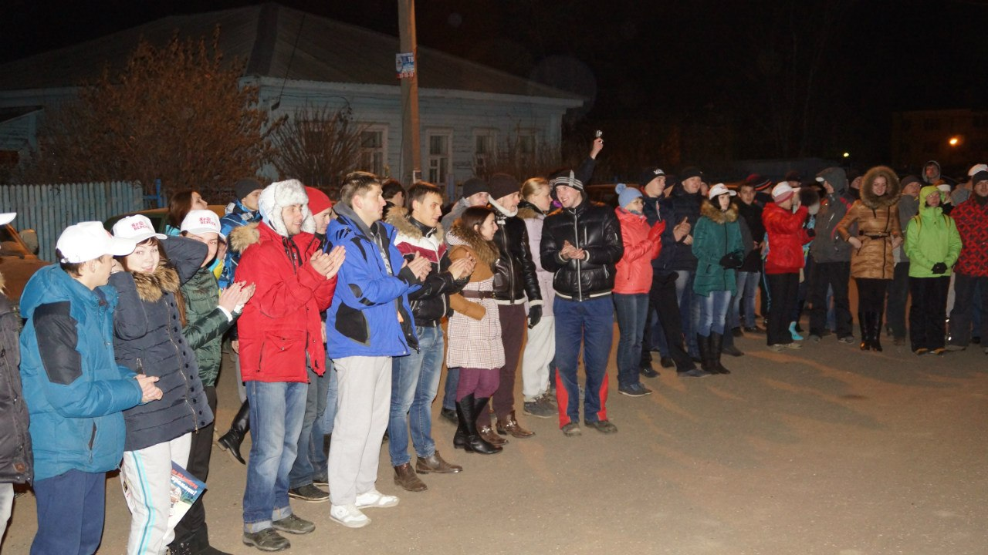
В ноябре 2014 года участие приняли 38 команд - более 200 человек. В том числе - 6 семейных команд.
Возраст участников - 18-56 лет, средний - 28 лет.
В мини-версии игры в июле 2015 года участвовали 15 команд - около 50 человек.

Slide 12
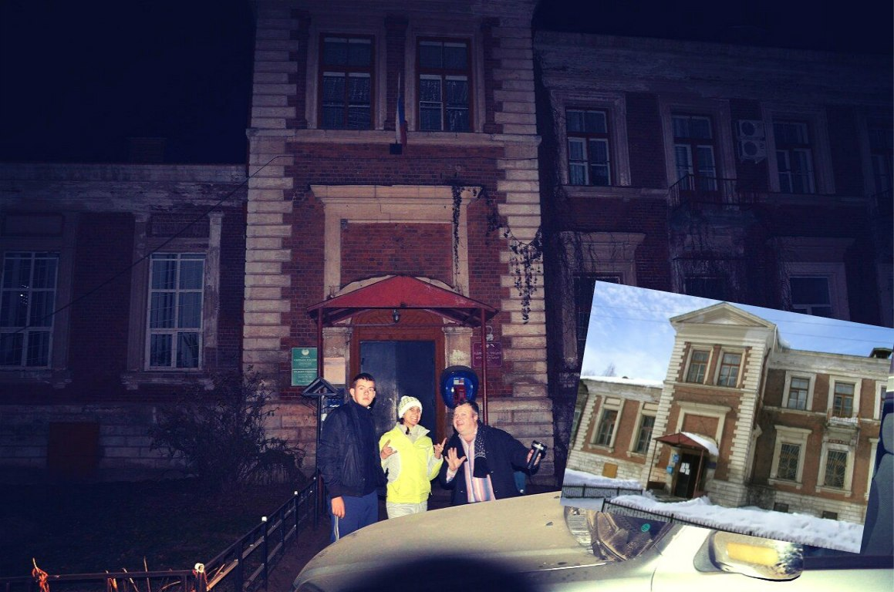
Конкурс на лучший фотоотчет

Slide 13
Следите за новостями
Официальный сайт мероприятия http://yarversta.ru/
Группа в соц. сети «ВКонтакте» - Квест-игра «Ярославская верста» vk.com/yar.versta.

